Slide 1
Percepção em Sistemas de Controle de Versão Distribuídos
Cristiano Machado Cesário (ccesario@ic.uff.br)
Orientador: Prof. D.Sc. Leonardo Gresta Paulino Murta
DyeVC está disponível em http://gems.ic.uff.br/dyevc

Slide 2
Índice
Introdução
Objetivo
DyeVC: visão geral
Avaliação
Conclusão

Slide 3
Repositórios Centralizados x Distribuídos
1. Introdução
Área de Trabalho
Repositório
Repositório
clone / pull
check-out / update
commit
push
Repositório
check-out / update
Área de Trabalho
commit
Área de Trabalho
Repositório Centralizado
Repositório Distribuído
* Extraído de MURTA 2012

Slide 4
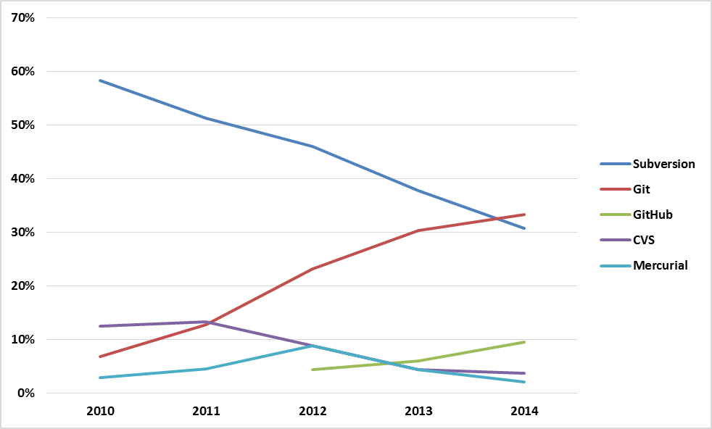
Uso crescente de SCVD
1. Introdução
Fonte: Eclipse Foundation. The Open Source Developer Report - 2014 Eclipse Community Survey.
Notes:
Promoted on the eclipse.org homepage, Twitter, Facebook, and Google +
1069 individual responses were received and 876 completed the survey
The results in this report are based on the 876 completed surveys
Main responses were from:
US (17.35%)
Germany (15.30%)
India (6.85%)
France (5.82%)

Slide 5
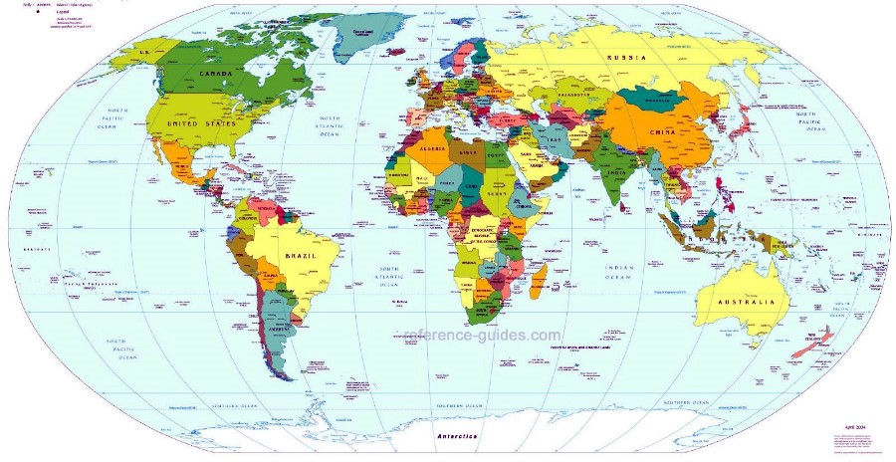
Globalização
1. Introdução
Distribuição do Desenvolvimento de Software
Fatores de risco [Battin et al. 2001]
Notes:
Risk Factors:
Physical distance
Time zone disparity
Domain expertise
Architecture
Software integration
Software conf. mngt.
Vendor support
Governmental issues
Development process
Local impression of remote terms

Slide 6


Difícil colaboração e percepção de mudanças
1. Introdução
?

Slide 7
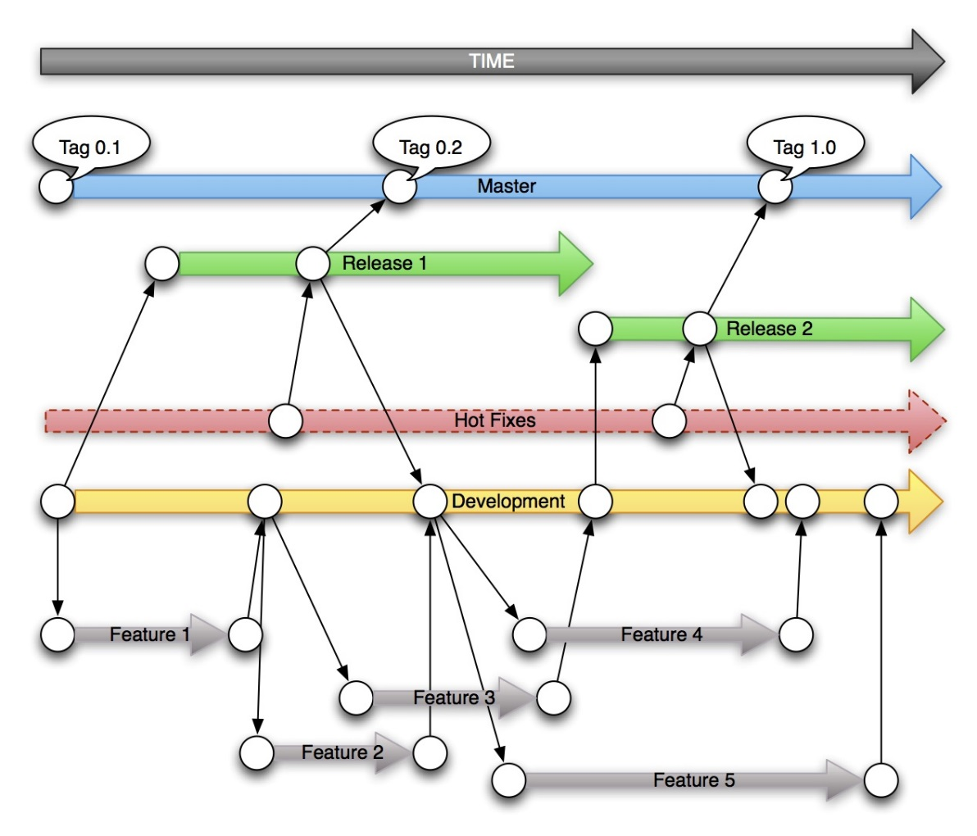
Proliferação de Ramos
1. Introdução
Notes:
Proliferação de ramos

Slide 8
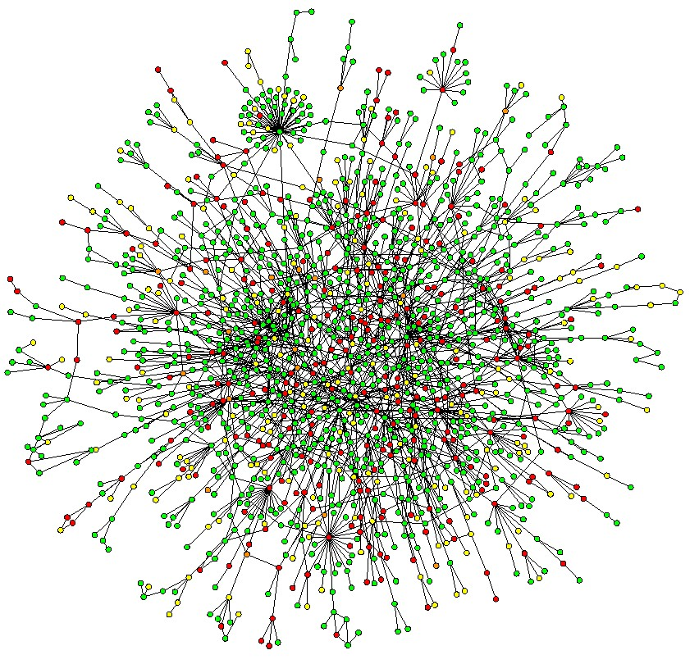
Proliferação de Ramos
1. Introdução
Criação de clones
Execução de push e pull
Rastreamento
Ramificação anônima
Notes:
Proliferação de ramos

Slide 9
Índice
Introdução
Objetivo
DyeVC: visão geral
Avaliação
Conclusão

Slide 10
Objetivo
2. Objetivo
Fornecer de maneira não intrusiva a percepção de mudanças em repositórios relacionados
Através de notificações
Visualizar as dependências entre os repositórios de um mesmo projeto
Topologia
Diferentes níveis de detalhe

Slide 11



Exemplo
2. Objetivo
Xavier Institute
Wolverine
Gambit
Professor Xavier
Rogue
Nightcrawler
Cyclops
Jean Gray
Mystique
Push
Beast
Pull
Cristiano M. Cesário

Slide 12
Percepção em repositórios distribuídos...
2. Objetivo
Q1: Que clones foram criados a partir de um repositório?
Q2: Quais as dependências entre diferentes clones?
Q3: Que mudanças estão sendo realizadas em paralelo e quais delas estão disponíveis para ser incorporadas ao meu trabalho?
Q4: É factível computacionalmente coletar informação de todos os repositórios conhecidos, para posterior utilização?

Slide 13
Índice
Introdução
Objetivo
DyeVC: visão geral
Avaliação
Conclusão

Slide 14
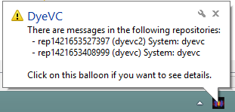






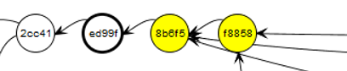
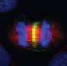
Arquitetura
3. DyeVC*: visão geral
DyeVC Database
rep
rep
rep
rep’
rep’
rep’
DyeVC App
DyeVC App
DyeVC App
* DyeVC é o acrônimo de Dye over Version Control

Slide 15
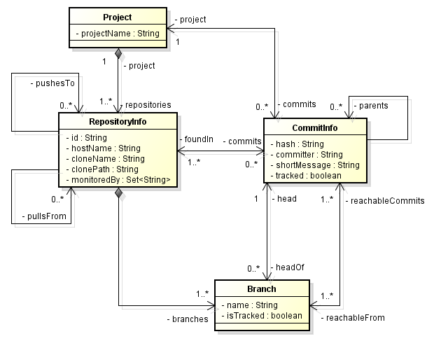
Informações coletadas
3. DyeVC: visão geral

Slide 16

Níveis de visualização
3. DyeVC: visão geral
Nível 1: Notificações
Nível 2: Topologia
Nível 3: Ramos
Nível 4: Commits

Slide 17
Descoberta da topologia
3. DyeVC: visão geral
3
2
4
8
1
5
7
6

Slide 18
Descoberta da topologia
3. DyeVC: visão geral
3
2
4
8
1
5
7
6

Slide 19
Descoberta da topologia
3. DyeVC: visão geral
3
2
4
8
1
5
7
6

Slide 20
Descoberta da topologia
3. DyeVC: visão geral
3
2
4
8
1
5
7
6

Slide 21
Descoberta da topologia
3. DyeVC: visão geral
3
2
4
8
1
5
7
6

Slide 22
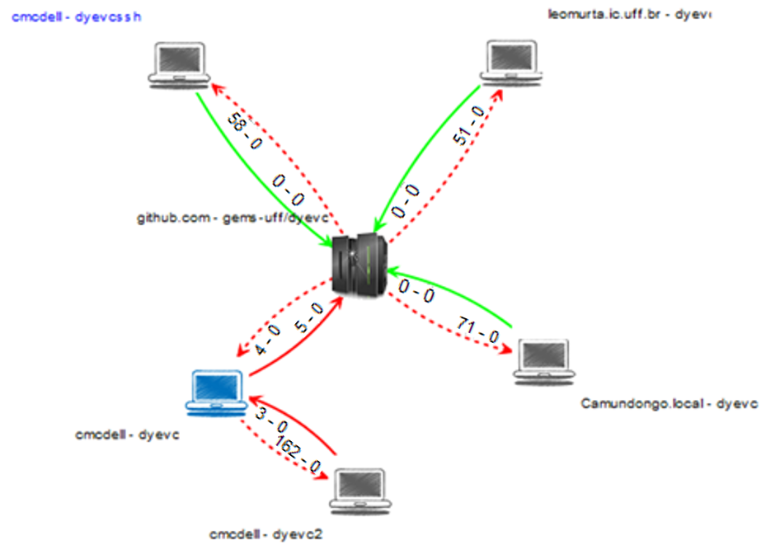
Visão de topologia
3. DyeVC: visão geral
Parceiro
Repositório central
Meu repositório

Slide 23
Visão de topologia
3. DyeVC: visão geral
Commits em ramos não rastreados
Commits em ramos rastreados
Push, sincronizado
Push, não sincronizado
Pull, sincronizado
Pull, não sincronizado

Slide 24
Visão de ramos: possíveis status
3. DyeVC: visão geral

Slide 25
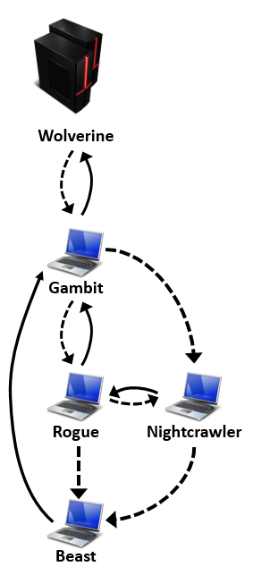
Visão de ramos: Exemplo
3. DyeVC: visão geral

Slide 26
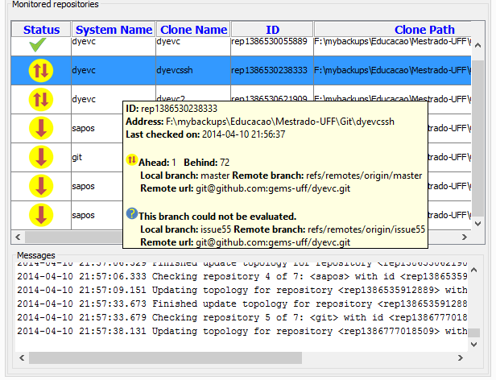
Visão de ramos na tela principal
3. DyeVC: visão geral

Slide 27
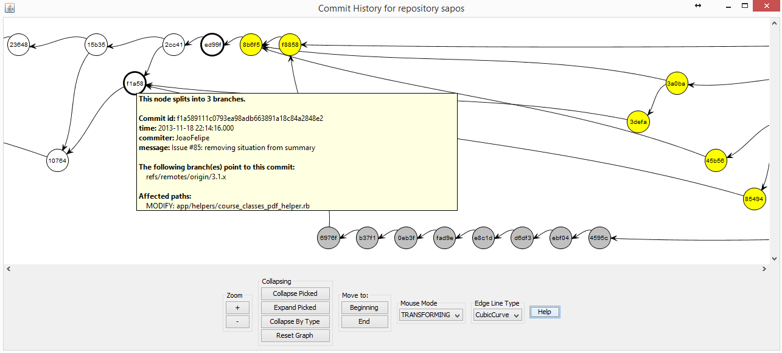
Visão de commits
3. DyeVC: visão geral

Slide 28
Visão de commits
3. DyeVC: visão geral

Slide 29
Visão de commits: códigos de cores
3. DyeVC: visão geral
Onde o commit existe
Ramos e tags
fffff
Todos possuem
fffff
Commit regular
fffff
Não foi feito push para todos os parceiros
fffff
Apontado por um ramo
fffff
fffff
Não foi feito pull
Apontado por uma tag
fffff
Existe em alguém que não é parceiro
fffff
Está em um ramo não rastreado

Slide 30
Índice
Introdução
Objetivo
DyeVC: visão geral
Avaliação
Conclusão

Slide 31
Avaliações efetuadas
4. Avaliação
Análise post-hoc no projeto Jquery
Estudo observacional
Avaliação de eficiência

Slide 32
Análise post-hoc
4. Avaliação
Projeto JQuery
Capacidade de responder às questões Q1-Q3
Q1: Que clones foram criados a partir de um repositório?
Q2: Quais as dependências entre diferentes clones?
Q3: Que mudanças estão sendo realizadas em paralelo e quais delas estão disponíveis para ser incorporadas ao meu trabalho?

Slide 33
Análise post-hoc
4. Avaliação
Q1: Que clones foram criados a partir de um repositório?
Q2: Quais as dependências entre diferentes clones?
Visão de Topologia

Slide 34
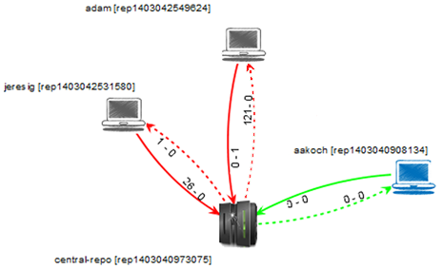
Análise post-hoc
4. Avaliação

Slide 35
Análise post-hoc
4. Avaliação
Q3: Que mudanças estão sendo realizadas em paralelo e quais delas estão disponíveis para ser incorporadas ao meu trabalho?
Visão de Ramos
Visão de Commits

Slide 36
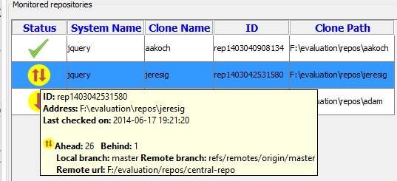
Análise post-hoc
4. Avaliação

Slide 37
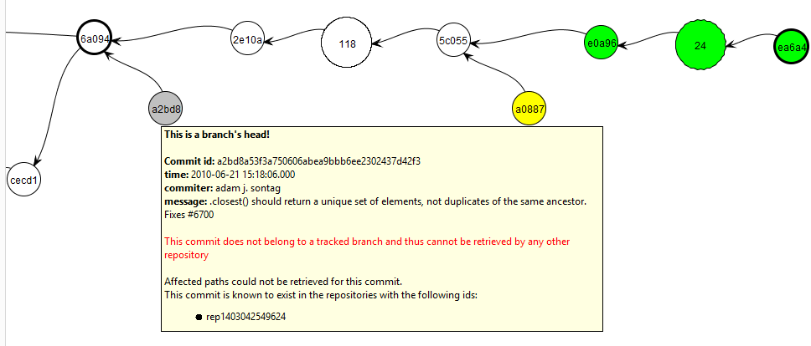
Análise post-hoc
4. Avaliação

Slide 38
Estudo observacional
4. Avaliação
Duas fases, cada uma com dois cenários
Fase 1: Sem a utilização de DyeVC
Fase 2: Com a utilização de DyeVC
Cenário 1: Desenvolvedor
Cenário 2: Administrador de repositórios

Slide 39
Estudo observacional
4. Avaliação
Perguntas realizadas

Slide 40
Estudo observacional
4. Avaliação
Pontos observados:
Procedimentos seguidos para responder as questões na Fase 1
Quais questões da Fase 1 não puderam ser respondidas
Quais questões não respondidas na Fase 1 puderam ser respondidas na Fase 2
Avaliação geral da abordagem

Slide 41
Estudo observacional
4. Avaliação
Resultados:
Quatro participantes
Tempo para finalizar cada cenário
*
* Nenhum dos participantes conseguiu responder às questões do Cenário 2 na Fase 1

Slide 42
Estudo observacional
4. Avaliação
Alguns comentários dos participantes
“Auxilia na visualização de pares e seus relacionamentos”
“Ajuda a visualizar o status de cada clone”
“Ajudar a ver todos os commits da topologia, independentemente de onde se encontram”

Slide 43
Avaliação de eficiência
4. Avaliação
Q4: É factível computacionalmente coletar informação de todos os repositórios conhecidos, para posterior utilização?
Repositórios open-source

Slide 44
Avaliação de eficiência
4. Avaliação
Operações em foreground

Slide 45
Avaliação de eficiência
4. Avaliação
Limite atual para Commit History ≈ 6500

Slide 46
Avaliação de eficiência
4. Avaliação
Operações em background
Operações mais lentas
Tempo linear

Slide 47
Avaliação de eficiência
4. Avaliação

Slide 48
Avaliação de eficiência
4. Avaliação
Coeficiente de Pearson

Slide 49
Avaliação de eficiência
4. Avaliação
Q4: É factível computacionalmente coletar informação de todos os repositórios conhecidos, para posterior utilização?
Resposta
Informações coletadas de repositórios com diferentes tamanhos
Utilização de até 1,5 GB de memória RAM
Apresentação em tempo factível
Topologia em até 17 segundos
Checagem de ramos rastreados em alguns segundos
Commit History com limite aproximado de 6,5k commits

Slide 50
Índice
Introdução
Objetivo
DyeVC: visão geral
Avaliação
Conclusão

Slide 51
Principais contribuições
5. Conclusão
Monitoramento e percepção de mudanças em SCVD
Visualização de dependências entre clones
Coleta não intrusiva de informações
Visualização de diferentes níveis de detalhe

Slide 52
Trabalhos futuros
5. Conclusão
Agrupamento automático de commits (visualização de nível 4)
Otimizações para melhorar a escabilidade
Coleta de mais metadados
Coleta de diff’s para visualização de conflitos
Mineração de dados a partir das informações coletadas
Apresentação de métricas

Slide 53
Awareness Over Distributed Version Control Systems
Obrigado!
Cristiano Machado Cesário (ccesario@is.uff.br)
Advisor: Prof. D.Sc. Leonardo Gresta Paulino Murta
DyeVC está disponível em http://gems.ic.uff.br/dyevc

Slide 54
Notificação de commits
Trabalhos relacionados
SVN Notifier, SCM Notifier, Commit Monitor, SVN Radar, Hg Commit Monitor, Elvin*
Percepção restrita
Foco em SCVC (SCVD com restrições, em alguns casos)
* Único trabalho acadêmico encontrado

Slide 55
Percepção de mudanças concorrentes
Trabalhos relacionados
Palantir, CollabVS, FastDash, Lighthouse, WeCode, Crystal
Não há suporte a SCVD
Exceção: Crystal

Slide 56
Visualização de repositórios
Trabalhos relacionados
Gevol, The Evolution Matrix, CVSScan, Polvo, VisGi, Visugit, GitHub’s Network Graph
Diferentes focos
Linhas, arquivos, autores, commits, etc.
Em geral não dão suporte a SCVD

Slide 57
Clientes de SCVD
Trabalhos relacionados
gitk, TortoiseGit , EGit for Eclipse, SourceTree, etc.
Representação visual da história

Slide 58
Crystal vs DyeVC
Trabalhos relacionados

Slide 59
Estudo observacional
4. Avaliação
Alguns comentários dos participantes
“Não detecta pares que não utilizam o DyeVC”
“Viola a privacidade ao mostrar informações de ramos não rastreados”
“Ter um repositório centralizados pode trazer sobrecarga de informações e ir de encontro à filosofia de SCVD”

Slide 60
Limitações
5. Conclusão
Escalabilidade limitada
Restrita a informações de nível 4 (commits)
Necessidade de um banco de dados central
Possibilidade de utilizar um banco diferente
Apresentação de clones não mais utilizados

Slide 61
Ramificação em SCVC
1. Introdução
master
1
2
3

Slide 62
Ramificação em SCVC
1. Introdução
master
1
2
3
issue55

Slide 63
Ramificação em SCVC
1. Introdução
master
1
2
3
5
7
issue55

Slide 64
Ramificação em SCVC
1. Introdução
master
1
2
3
4
6
5
7
issue55

Slide 65
Ramificação em SCVC
1. Introdução
master
1
2
3
4
6
8
5
7
issue55

Slide 66
Ramificação em SCVD
1. Introdução
Criação de clones
Repositório Original
Clones
1
2
3
4’
5’
6’
Clone A
1
2
3
1
2
3
4’’
Clone B
1
2
3
4’’’
5’’’
6’’’
7’’’
Clone C

Slide 67
Ramificação em SCVD
1. Introdução
Execução de push e pull
1
2
3
4’’’
5’’’
6’’’
7’’’
8’’’
4’’
5’’
4’
5’
6’

Slide 68
1. Introdução
Ramificação em SCVD (Distribuídos)
Ramos rastreados
Repositório Original
Clone
master
master
1
2
3
4’
5’
6’
1
2
3
4
4’
5’
6’
origin/master

Slide 69
1. Introdução
Ramificação em SCVD (Distribuídos)
Ramos anônimos
master
1
2
3
4
5

Slide 70
Motivation
Xavier Institute
Wolverine
Storm
Gambit
Professor Xavier
Rogue
Nightcrawler
Cyclops
Jean Gray
Mystique
Push
Beast
Pull

Slide 71
Posição dos Nós
1
2
3
5
6
8
4
7
Predecessor
1
2
3
5
6
8
4
7
Sucessores
1
2
3
5
6
8
4
7

Slide 72
0
S
M
A
-20
-40
-60
B
-80
-100
C

Slide 73


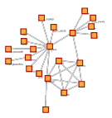

Technology Used
Java Web Start
Jgit Library
JUNG* Framework
MongoDB
*Java Universal Network/Graph Framework
Notes:
JUNG: Java Universal Network/Graph Framework

Slide 74
Evaluation

